Slide 1
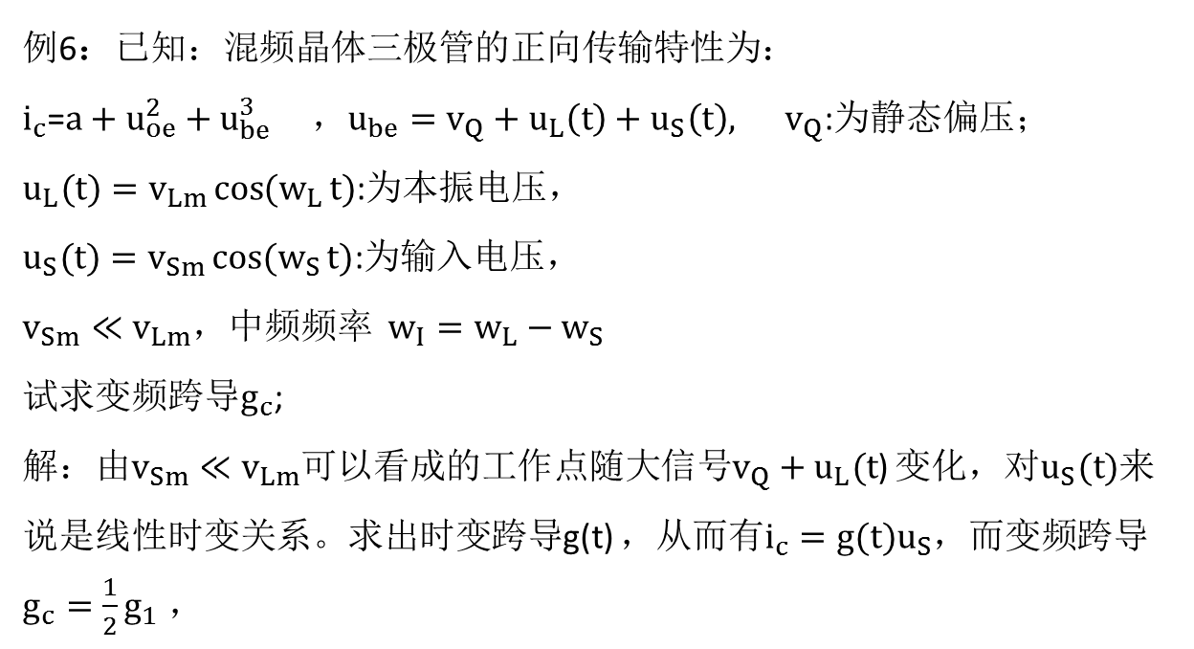
例6：已知：混频晶体三极管的正向传输特性为： $i_{c}$=${a+u}_{oe}^{2}+u_{be}^{3} ，u_{be}=v_{Q}+u_{L}\left(t\right)+u_{S}\left(t\right){, v}_{Q}$:为静态偏压；
$u_{L}(t)=v_{Lm}\cos{{(w}_{L}}t)$:为本振电压，
$u_{S}(t)=v_{Sm}\cos{{(w}_{S}}t)$:为输入电压，
$v_{Sm}≪v_{Lm}$，中频频率 $w_{I}=w_{L}−w_{S}$
试求变频跨导$g_{c}$;
解：由$v_{Sm}≪v_{Lm}$可以看成的工作点随大信号$v_{Q}+u_{L}(t$) 变化，对$u_{S}(t)$来说是线性时变关系。求出时变跨导g(t) ，从而有$i_{c}=g(t)u_{S}$，而变频跨导$g_{c}=\frac{1}{2}g_{1}$ ，

Slide 2
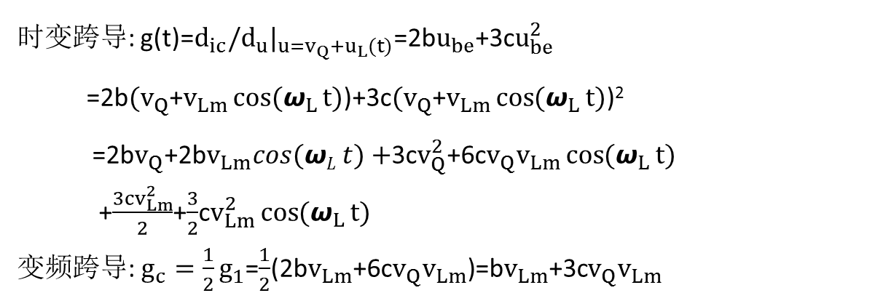
时变跨导: g(t)=$d_{ic}/d_{u}|_{u=v_{Q}+u_{L}(t)}$=2b$u_{be}$+3c$u_{be}^{2}$
=2b${(v}_{Q}$+$v_{Lm}\cos{{(ω}_{L}}t)$)+3c${(v}_{Q}$+$v_{Lm}\cos{{(ω}_{L}}t)$)²
=2b$v_{Q}$+2b$v_{Lm}cos⁡(ωL t)+$3c$v_{Q}^{2}$+6c$v_{Q}v_{Lm}\cos{{(ω}_{L}}t)$
+$\frac{3cv_{Lm}^{2}}{2}$+$\frac{3}{2}$c$v_{Lm}^{2}\cos{(ω_{L}}t)$
变频跨导:$g_{c}=\frac{1}{2}g_{1}$=$\frac{1}{2}$(2b$v_{Lm}$+6c$v_{Q}v_{Lm}$)=b$v_{Lm}$+3c$v_{Q}v_{Lm}$

Slide 3
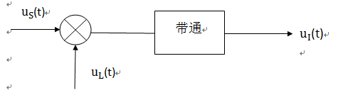
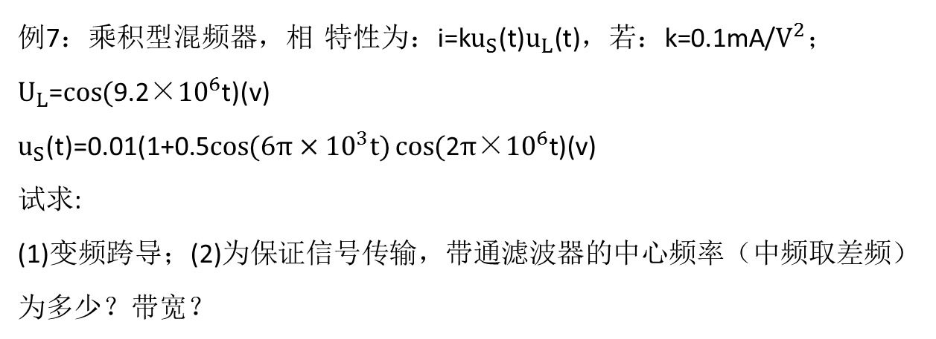
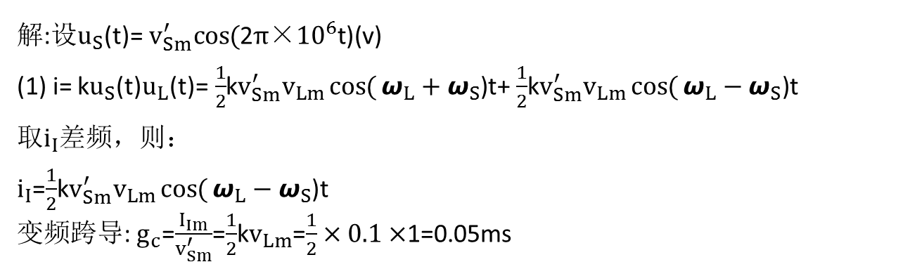
例7：乘积型混频器，相 特性为：i=k$u_{S}$(t)$u_{L}$(t)，若：k=0.1mA/$V^{2}$；
$U_{L}$=$\cos{(}$9.2×${10}^{6}$t)(v)
$u_{S}$(t)=0.01(1+0.5$\cos{(6π×{10}^{3}t)}\cos{(}$2$π$×${10}^{6}$t)(v)
试求:
(1)变频跨导；(2)为保证信号传输，带通滤波器的中心频率（中频取差频）为多少？带宽？
解:设$u_{S}$(t)=$v_{Sm}^{′}cos{(}$2$π$×${10}^{6}$t)(v)
(1) i= k$u_{S}$(t)$u_{L}$(t)=$\frac{1}{2}$k$v_{Sm}^{′}v_{Lm}\cos{(}ω_{L}+ω_{S}$)t+$\frac{1}{2}$k$v_{Sm}^{′}v_{Lm}\cos{(}ω_{L}−ω_{S}$)t
取$i_{I}$差频，则：
$i_{I}$=$\frac{1}{2}$k$v_{Sm}^{′}v_{Lm}\cos{(}ω_{L}−ω_{S}$)t
变频跨导:$g_{c}$=$\frac{I_{Im}}{v_{Sm}^{′}}$=$\frac{1}{2}$k$v_{Lm}$=$\frac{1}{2}×0.1×$1=0.05ms

Slide 4
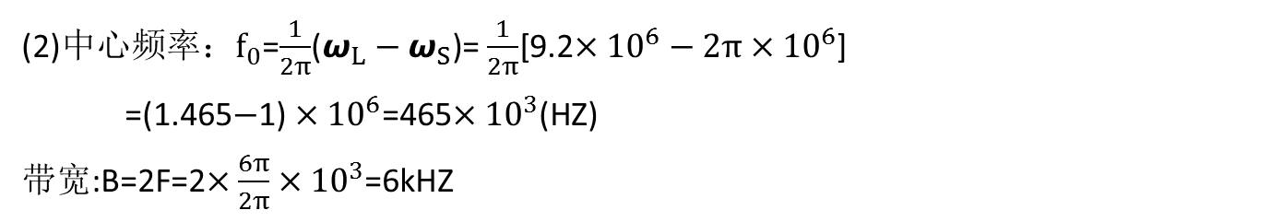
(2)中心频率：$f_{0}$=$\frac{1}{2π}$($ω_{L}−ω_{S}$)=$\frac{1}{2π}$[9.2$×{10}^{6}−{2π×10}^{6}$]
=(1.465$−$1)$×{10}^{6}$=465$×{10}^{3}$(HZ)
带宽:B=2F=2$×\frac{6π}{2π}×{10}^{3}$=6kHZ

Slide 5
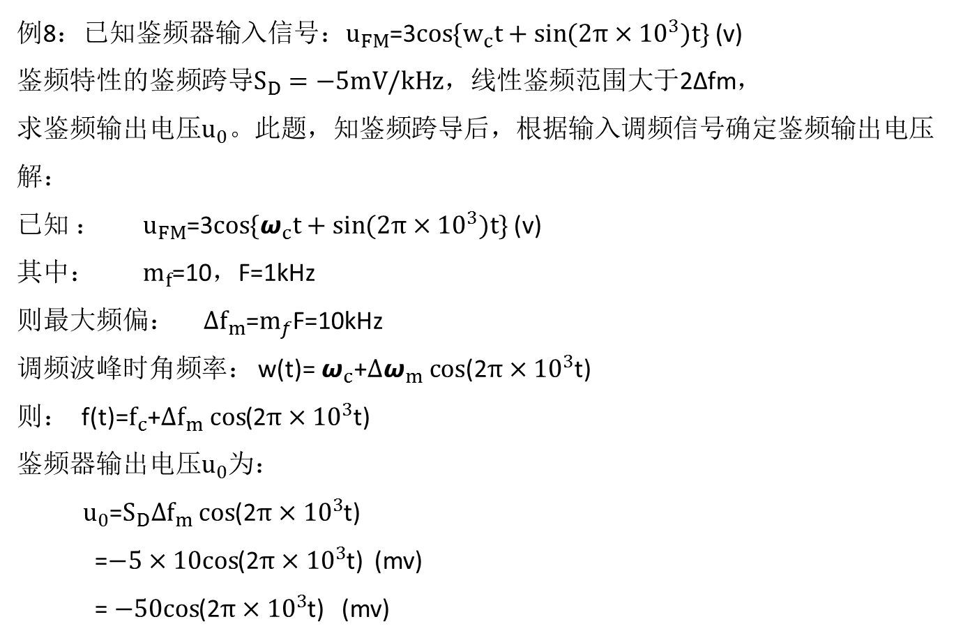
例8：已知鉴频器输入信号：$u_{FM}$=3$\cos{{\{w}_{c}t+\sin{(2π×{10}^{3}})t\} }$(v)
鉴频特性的鉴频跨导$S_{D}=−5mV/kHz$，线性鉴频范围大于2∆fm，
求鉴频输出电压$u_{0}。$此题，知鉴频跨导后，根据输入调频信号确定鉴频输出电压
解$：$
已知 ： $u_{FM}$=3$\cos{{\{ω}_{c}t+\sin{(2π×{10}^{3}})t\} }$(v)
其中： $m_{f}$=10，F=1kHz
则最大频偏： $∆f_{m}$=$m_{f}$F=10kHz
调频波峰时角频率： w(t)=$ω_{c}$+$∆ω_{m} cos$(2$π×{10}^{3}$t)
则： f(t)=$f_{c}$+$∆f_{m} cos$(2$π×{10}^{3}$t)
鉴频器输出电压$u_{0}$为：
$u_{0}$=$S_{D}∆f_{m} cos$(2$π×{10}^{3}$t)
=$−5×10cos$(2$π×{10}^{3}$t) (mv)
=$−50cos$(2$π×{10}^{3}$t) (mv)

Slide 6
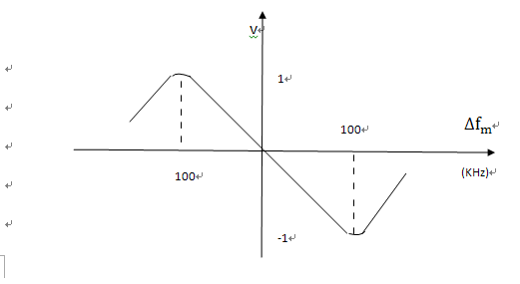
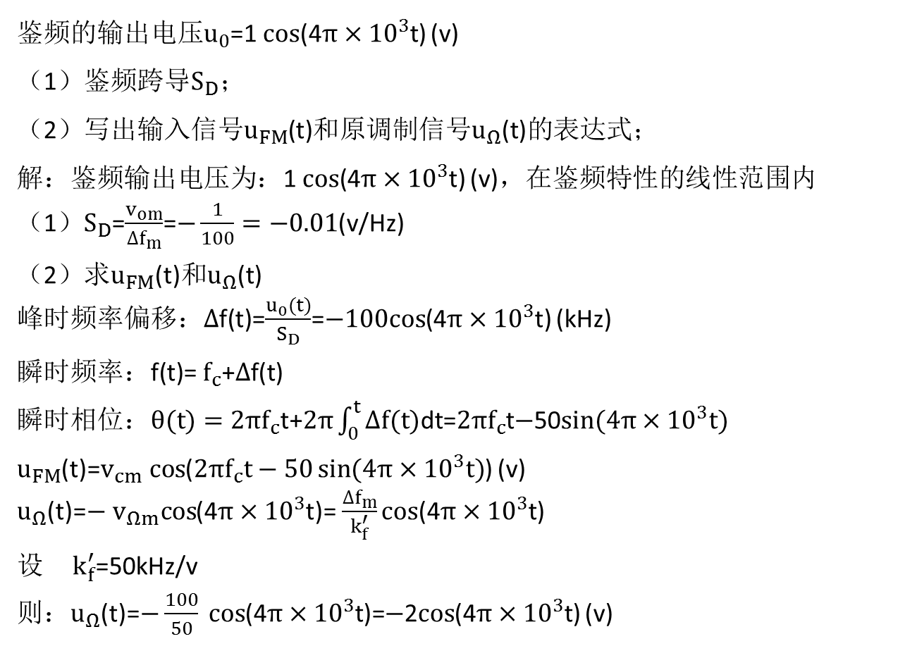
U_{O}
例9：鉴频特性如图：
鉴频的输出电压$u_{0}$=1$cos$(4$π×{10}^{3}$t) (v)
（1）鉴频跨导$S_{D}；$
（2）写出输入信号$u_{FM}$(t)和原调制信号$u_{Ω}$(t)的表达式；
解：鉴频输出电压为：1$cos$(4$π×{10}^{3}$t) (v)，在鉴频特性的线性范围内
（1）$S_{D}$=$\frac{v_{om}}{∆f_{m}}$=$−\frac{1}{100}=−0.01$(v/Hz)
（2）求$u_{FM}$(t)和$u_{Ω}$(t)
峰时频率偏移：$∆$f(t)=$\frac{u_{0}(t)}{S_{D}}$=$−100cos$(4$π×{10}^{3}$t) (kHz)
瞬时频率：f(t)=$f_{c}$+$∆$f(t)
瞬时相位：$θ(t)=2πf_{c}$t+$2π\int_{0}^{t}{∆f(t)}$dt=$2πf_{c}$t$−$50$\sin{(4π×{10}^{3}t)}$
$u_{FM}$(t)=$v_{cm} cos$($2πf_{c}t−50\sin{(4π×{10}^{3}t)}$) (v)
$u_{Ω}$(t)=$− v_{Ωm}cos$(4$π×{10}^{3}$t)=$\frac{∆f_{m}}{k_{f}^{′}}cos$(4$π×{10}^{3}$t)
设$k_{f}^{′}$=50kHz/v
则：$u_{Ω}$(t)=$−\frac{100}{50} cos$(4$π×{10}^{3}$t)=$−$2$cos$(4$π×{10}^{3}$t) (v)

